Slide 1
ЭМБ-ын ажиллагсдын дунд бүртгэгдсэн COVID-19 халдвар, анхаарах асуудал
Ж.Нямсүрэн, ХӨСҮТ

Slide 2
COVID-19 халдвар-Эрүүл мэндийн ажилтан (ЭМА)
Дэлхий нийтэд ЭМА-ны халдварт өртөлт дунджаар 14%, улс орон бүр харилцан адилгүй 2-35 %
Prevention, identification and management of health worker infection in the context of COVID-19
                30 October 2020 ДЭМБ-ын түр заавар
ХХХ хэрэглэх, бүх нийтээр маск хэрэглэх, гарын эрүүл ахуй сахих, ЭМА-ыг сургах нь халдварын эрсдэлийг бууруулна.

Slide 3
ЭМА-ы COVID-19 халдвар манай улсад
2021.01.06-ны байдлаар:
Нийт халдвар – 1349
ЭМА - 107 (7.9%)
Ажил үүргээ гүйцэтгэх үед халдварт өртсөн - 73;
Хамт ажиллаж байсан ЭМА-аас -17 ;
Гэр бүлийн гишүүдээс 3;
Эх уурхай тодорхойгүй, судалгаа хийгдэж байгаа – 14 тохиолдол байна.

Slide 4
ЭМА-ы халдварт өртөлт
Тусгаарлагдан ажиллах үедээ – ХӨСҮТ, ЦТЭ
Оношлогдоогүй үед тусламж үзүүлэх – ХСҮТ, Баянзүрх НЭ
Сорьц цуглуулах
Голомтын халдваргүйжүүлэлт
Өвчтөн тээвэрлэх
Хамт ажиллагсдаас, гэр бүлийн гишүүдээс

Slide 5
Халдварт өртсөн нийт ЭМА ажил, мэргэжлээр
ЭМА нийт 107
Их эмч – 28 (26.1%)
Сувилагч – 43 (40.1%)
Асрагч/үйлчлэгч -15 (14.0%)
Ариутгагч – 8 (7.4%)
Лабораторийн ажилтан – 7 (6.5%)
Бусад – 6 (5.6%)

Slide 6
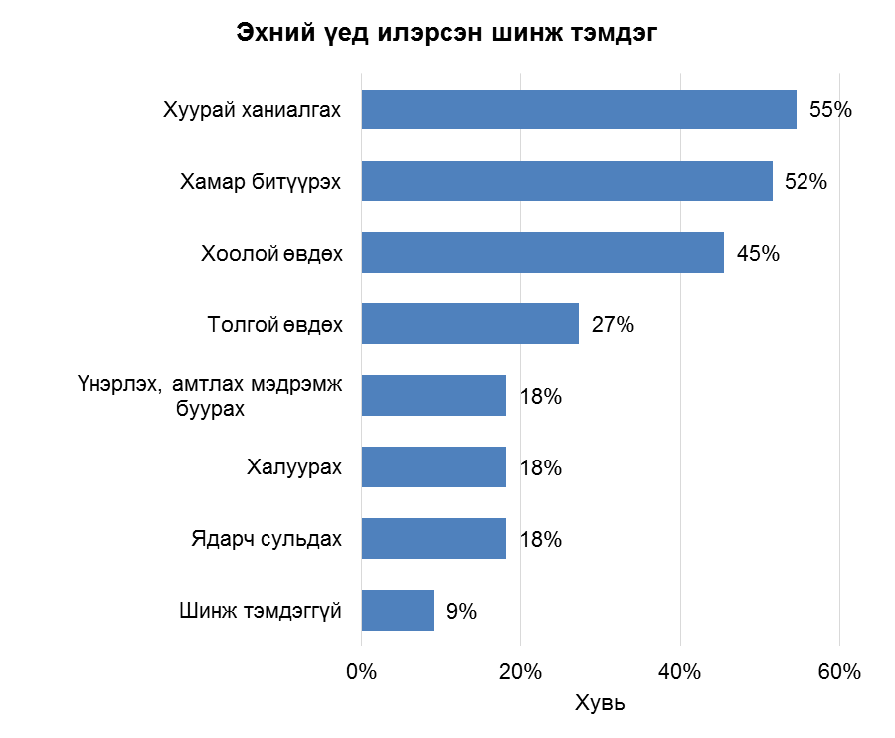
Эмнэлзүйн шинж тэмдэг
39 (92.8 %) эмнэлзүйн шинж тэмдэг илэрсэн.
3 хүн шинж тэмдэг илрээгүй.

Slide 7
Өртөлтийн түвшин -ХӨСҮТ

Slide 8
Эрсдэлт хүчин зүйл
Халдвартай үе: - Эхний 10-14 хоногт анхаар
  Шинж тэмдэг эхлэхээс өмнөх 2 хоног - 10 - 14 хоног
  Эхний 7 хоногт вирусын амьсгалын зам, шүүрэлд хамгийн их хэмжээтэй байж аажмаар буурна.
  Уушиг болон амьсгалын доод замд 2 дахь долоо хоногт вирусын ачаалал хамгийн их байна.
Criteria for releasing COVID-19 patients from isolation
Scientific brief 17 June 2020 , WHO

Slide 9
Эрсдэлт хүчин зүйл
Олон шинэ өвчтөн зэрэг хүлээн авах, ажлын ачаалал их байх
Тусгайлсан асаргаа, сувилгаа шаардлагатай өвчтөн их байх (өндөр настан, хөгжлийн бэрхшээлтэй)
Хүнд, маш хүнд өвчтөн
Улаан бүсэд ажиллах хугацаа урт байх

Slide 10
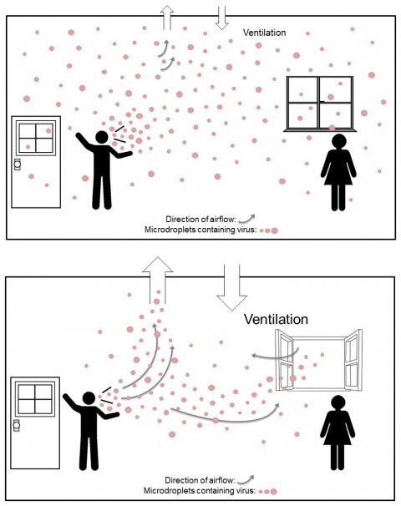
Эрсдэлт хүчин зүйл
Өрөөний агааржуулалт
Шар бүс буюу хувцас тайлах хэсэг, орчны бохирдол
Хамгаалах хувцас дотор өмссөн өмд, цамц, хувцас солихгүй байх
Амны хаалт давхарлаж зүүх (Битүүмжлэл үүсэхгүй)
PPЕ тайлах, гар халдваргүйжүүлэх хугацаа, хог хаягдалд хүрэлцэх

Slide 11
Анхаарах асуудал - Сургамж
ЭМА-ыг олноор нь байрлуулахгүй байх (тусгаарлах эмнэлэгт, ажиглалтын хугацаанд, дайчлан ажиллуулах, тусгаарлах)
Хувь хүний хариуцлагыг сайжруулах
Тээвэрлэлтийн алдаа
  Яаралтай тусламж шаардлагагүй бол эмч урд талдаа суух
  ЭМА-г батлагдсан, сэжигтэй тохиолдол, ойрын хавьталтай хамт ард суулгахгүй
Эмнэлзүйн тодорхой шинж тэмдэгтэй бол тусгаарлах, эмнэлэг хооронд шилжүүлэхгүй

Slide 12
Анхаарах асуудал
Бүх ЭМА-д эмнэлзүйн шинж тэмдэгийн тандалт хийх, шинжилгээнд хамруулах
Үйлчлүүлэгчдийн дунд АЗХ-ын шинж тэмдэгийн тандалт
Үйлчлүүлэгч амны хаалттай байх
ЭМА амны хаалт зүүх, гарын эрүүл ахуй
Нийтийг хамарсан илрүүлэг, шинжилгээ хийх бол аль болох цэгүүд байгуулж хийх

Slide 13
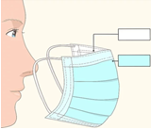
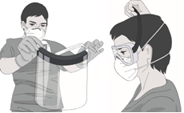
Хамгаалах хувцас
Халдвар бүртгэгдсэн эсэхээс үл хамааран бүх хүнийг халдварын эрсдэлтэйд тооцож ажиллах
  Амны хаалт
  Нүүрний хаалт
  Хувцас бохирдохоос сэргийлж халад
  Гарын эрүүл сахих
COVID-19 тусламжид:
  Бүрэн PPE – Аюулгүй тайлах
  Мэс засал,төрөлт гэх мэт ажилбарт шингэн нэвчихгүй, урт ханцуйтай ариун халад өмсөж болно.
Хамгийн чухал хамгаалах хувцас

Slide 14
Эмнэлгийн бэлэн байдлыг хангах
Ногоон бүсийг тохижуулах
  ЭТҮ үзүүлэх багийг аль болох цөөнөөр нь байлгах
  Усанд орох, хувцас угаах, ая тухтай байх нөхцөл
Цаасан материалтай амны хаалт зүүж харьцах, ажил дууссаны дараа гараа угаах
Хүний нөөцийг бэлтгэх, сургах – Хавьтлын тоог бага байх

Slide 15
Манай улсад Эрүүл мэндийн ажилтаны дунд бүртгэгдсэн коронавируст халдвар (КОВИД-19)-ын байдал

Slide 16
Анхаарал хандуулсанд баярлалаа.
Чи өвдвөл би өвдөнө
Би өвдвөл бид өвдөнө

